Slide 1
CSS
OSNOVNI POJMOVI

Slide 2
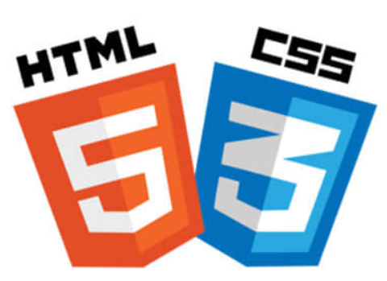
CSS
CSS – Cascading Style Sheets
Jezik formatiranja pomoću koga se definiše izgled (stil) web strana

Slide 3
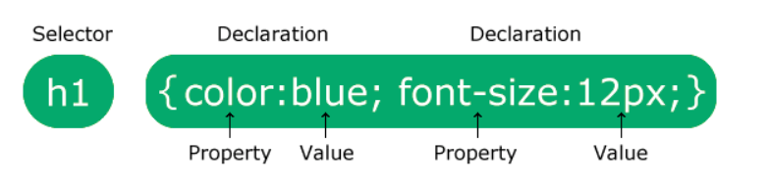
CSS Sintaksa
CSS deo se sastoji iz niza selektora.
Selektor može biti:
HTML element (tag),
Klasa HTML elemenata,
Identifikaciona vrednost (ID) HTML elementa,
Kombinatori,
Pseudo-selektori,
Pseudo-elementi,
...

Slide 4
KAKO DODATI CSS?
Eksterni CSS fajl – može se uključiti u više HTML stranica preko sledeće sintakse:
<link rel="stylesheet" href="mystyle.css">
Interni CSS – važi unutar stranice u kojem je napisan:
<style> body { background-color: linen; } </style>
Inline CSS – važi za konkretan HTML tag:
<p style="color:red;">Ovo je paragraf.</p>
Ako su neka svojstva definisana za isti selektor (element) u različitim stilovima, koristiće se vrednost iz poslednje pročitane liste stilova.

Slide 5
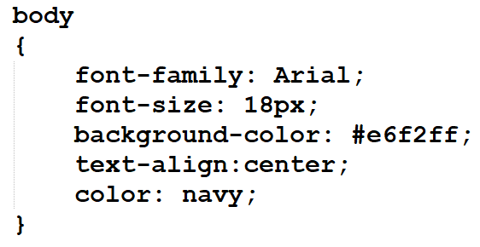
HTML ELEMENT (TAG)
Ako je selektor HTML element (tag):
SVOJSTVO
VREDNOST

Slide 6
NAJČEŠĆE KORIŠĆENA CSS SVOJSTVA
SVOJSTVO | OPIS
color | Boja teksta
text-align | Poravnanje teksta
font-size | Veličina fonta
font-family | Font teksta
background-color | Boja pozadine
text-decoration | Dekoracija teksta
margin | Veličina margine
font-weight | Debljina slova
font-style | Stil fonta
background-image: url(’...’) | Postavljanje pozadinske slike
background-repeat | Ponavljanje pozadinske slike i po kojoj osi
background-position | Pozicija pozadinske slike

Slide 7
VEŽBANJE 1
Napraviti HTML dokument koji sadrži:
Jedan naslov i jedan podnaslov
Tri paragrafa
Jednu sliku
Jedan link
Dokumentu dodati CSS tako da:
Naslov bude obojen u jednu boju
Podnaslov bude obojen u drugu boju
Paragrafi budu obojeni u treću boju
Slika bude veličine 400px x 300px
Link bude obojen u četvrtu boju
Pozadinu stranice obojiti petom bojom
Postaviti Arial za font na stranici
Postaviti veličinu teksta da bude 20px

Slide 8
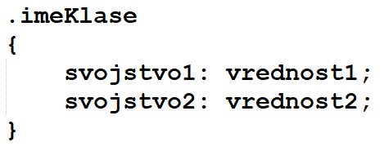
KLASA HTML ELEMENTA
Ako je selektor klasa HTML elementa:

Slide 9
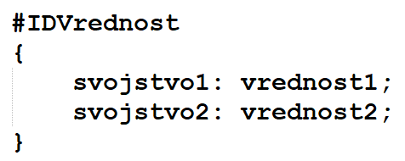
ID HTML ELEMENTA
Ako je selektor identifikaciona vrednost (ID) HTML elementa:

Slide 10
KASKADNI POREDAK
Koji stil će se koristiti kada je određeno više stilova za HTML element?
Svi stilovi na stranici će se „kaskadirati“ u novu „virtuelnu“ listu stilova prema sledećim pravilima, gde broj jedan ima najveći prioritet:
Inline stil (unutar HTML elementa)
Eksterni i unutrašnji stilovi (u head odeljku)
Podrazumevani stil koji je definisao pretraživač

Slide 11
VEŽBANJE 2
Dokumentu koji smo napravili u Vežbanju 1 dodati:
Još jedan naslov i dodeliti mu klasu
Za taj naslov postaviti da bude centralno poravnan
Drugom i trećem paragrafu dodeliti klasu
Ove paragrafe poravnati desno i povećati im font da bude veličine 24px
Sliku uokviriti isprekidanom linijom debljine 2px

Slide 12
KOMBINATORI ELEMENTA
Ako selektor sadrži više selektora, onda se koriste kombinatori:
Selektor potomaka (razmak),
Selektor deteta (>),
Selektor susednih rodjaka (+),
Selektor rodjaka (~)
Test primeri:
div p
div>p
div+p
div~p

Slide 13
PSEUDO-KLASE
Pseudo-klase se koriste da se opiše posebno stanje elementa.
/* neposeceni link */ a:link { color: #FF0000; } /* poseceni link */ a:visited { color: #00FF00; } /* mis preko linka */ a:hover { color: #FF00FF; } /* selektovani link */ a:active { color: #0000FF; }
a:hover mora doći posle a:link i a:visited.
a:active mora doći posle a:hover.

Slide 14
PSEUDO-KLASE
Pseudo-klasa | Primer | Opis
:first-child | p:first-child | Bira svaki <p> tag koji je prvi potomak svog roditelja
:first-of-type | p:first-of-type | Bira svaki <p> tag koji je prvi <p> tag svog roditelja
:last-child | p:last-child | Bira svaki <p> tag koji je poslednji potomak svog roditelja
:last-of-type | p:last-of-type | Bira svaki <p> tag koji je poslednji <p> tag svog roditelja
:nth-child(n) | :nth-child(2) | Bira svaki <p> tag koji je drugo dete svog roditelja

Slide 15
VEŽBANJE 3
Dokumentu koji smo napravili u Vežbanju 2 dodati:
Dodati još jedan (treći) naslov. Ovaj naslov poravnati centralno, boju teksta postaviti na zeleno, a font na Times New Roman (bez korišćenja id-a ili klase).
Dodati neuređenu listu sa najmanje 5 elemenata. Neparnim elementima u listi tekst obojiti zelenom bojom (bez korišćenja id-a ili klase).
Kada se stane preko linka (kreiran u vežbanju 1) obojiti ga u žuto.
Ukoliko je link već posećen obojiti ga u zeleno.

Slide 16
VEŽBANJE 4 (KO ZAVRŠI 1, 2 i 3)
Napraviti tematsku web stranicu koja sadrži:
Centrirani naslov veličine h2, proizvoljno obojen
Proizvoljno obojenu pozadinu
Sliku uokvirenu dvolinijskim okvirom, gde boja okvira nije crna
Sliku linkovati da nas vodi ka nekoj internet stranici
Najmanje tri paragrafa proizvoljnog teksta
Prvi i treći paragraf treba da:
Budu obojeni istom bojom
Imaju isti font i veličinu fonta
Drugi paragraf treba da:
Ima različitu boju od prvog i trećeg paragrafa
Sadrži link ka nekoj web stranici obojen crvenom bojom
Kada se mišem stane preko linka on postane zelene boje

Slide 17
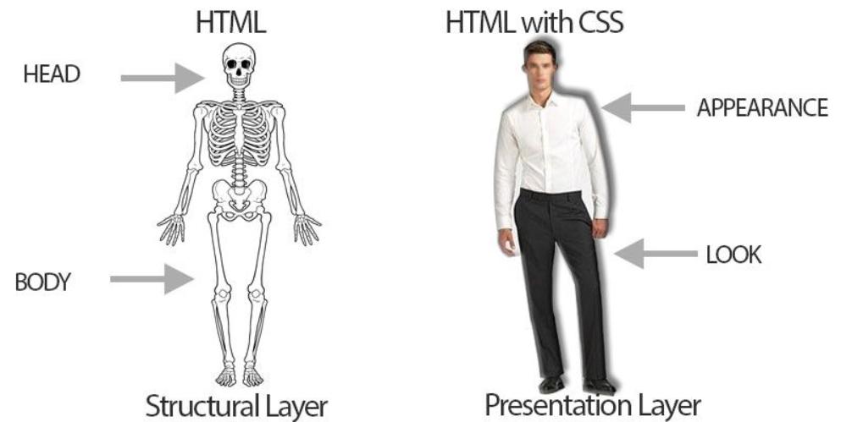
RAZLIKA IZMEĐU HTML-A I HTMLA-A SA CSS-OM

